Slide 1
TOÁN 4
Tập 1
Tuần 17
Bài 50: Em ôn lại những gì đã học - Tiết 2

Slide 3
CHƠI TRỐN TÌM
CÙNG BẠCH TUYẾT VÀ 7 CHÚ LÙN
Notes:
Click vào Play để bắt đầu trò chơi.

Slide 4
Câu 1: Việt mua 5 chiếc thước đo góc cùng loại phải trả 40 000 đồng. Hỏi Mai có 24 000 đồng thì mua được máy chiếc thước đo góc loại đó?
A. 4 chiếc.
B. 2 chiếc.
C. 3 chiếc.
D. 1 chiếc.
ĐÚNG RỒI
Notes:
Click A,B,C hoặc D để hiện đáp án.

Slide 5
Câu 2: Bác Nga xếp đều 60 quả trứng vào 6 khay. Hỏi 4 khay trứng như vậy có bao nhiêu quả?
A. 50 quả.
B. 20 quả.
C. 30 quả.
D. 40 quả.
ĐÚNG RỒI
Notes:
Click A,B,C hoặc D để hiện đáp án.

Slide 6
Câu 3: Trong phong trào "Đổi giấy lấy cây xanh", Việt đã đổi 9 kg giấy để được 3 cây. Hỏi Mai đổi 12 kg giấy cùng loại đó thì được mấy cây như vậy?
A. 4 cây.
B. 3 cây.
C. 5 cây.
D. 2 cây.
ĐÚNG RỒI
Notes:
Click A,B,C hoặc D để hiện đáp án.

Slide 8
Hai anh em tiết kiệm được 1 600 000 đồng. Biết rằng số tiền mà anh tiết kiệm được nhiều hơn em 300 000 đồng. Hỏi số tiền tiết kiệm của mỗi người là bao nhiêu?
05

Slide 9
Bài giải
Số tiền em tiết kiệm được là:
(1 600 000 $–$ 300 000) $:$ 2 = 650 000 (đồng)
Số tiền anh tiết kiệm được là:
650 000 $+$ 300 000 = 950 000 (đồng)
Đáp số: Em: 650 000 đồng; anh: 950 000 đồng.
05

Slide 10
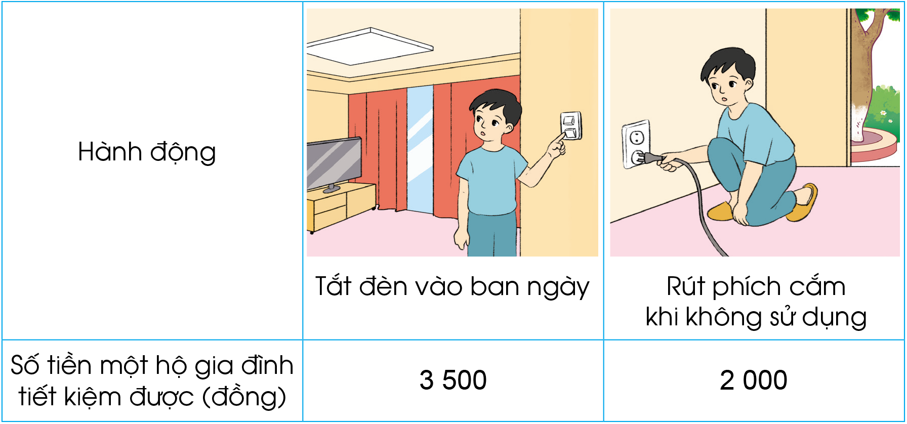
HOẠT ĐỘNG CẶP ĐÔI
06
Một tòa nhà chung cư có 98 gia đình đang sinh sống. Tất cả các gia đình nàu đều tham gia phong trào tiết kiệm điện bằng cách tắt đèn ban ngày, rút phích cắm khi không sử dụng. Biết số tiền điện tiết kiệm được của mỗi hộ gia đình trung bình trong một ngày như sau:
Hãy tính số tiền điện trung bình mà cả chung cư đó có thể tiết kiệm được trong một tháng (30 ngày).

Slide 11
HOẠT ĐỘNG CẶP ĐÔI
06
Bài giải
Số tiền điện trung bình mà cả chung cư đó có thể tiết kiệm được trong một tháng (30 ngày) là:
(3 500 $+$ 2 000) $×$ 98 $×$ 30 = 16 170 000 (đồng).
Đáp số: 16 170 000 đồng

Slide 13
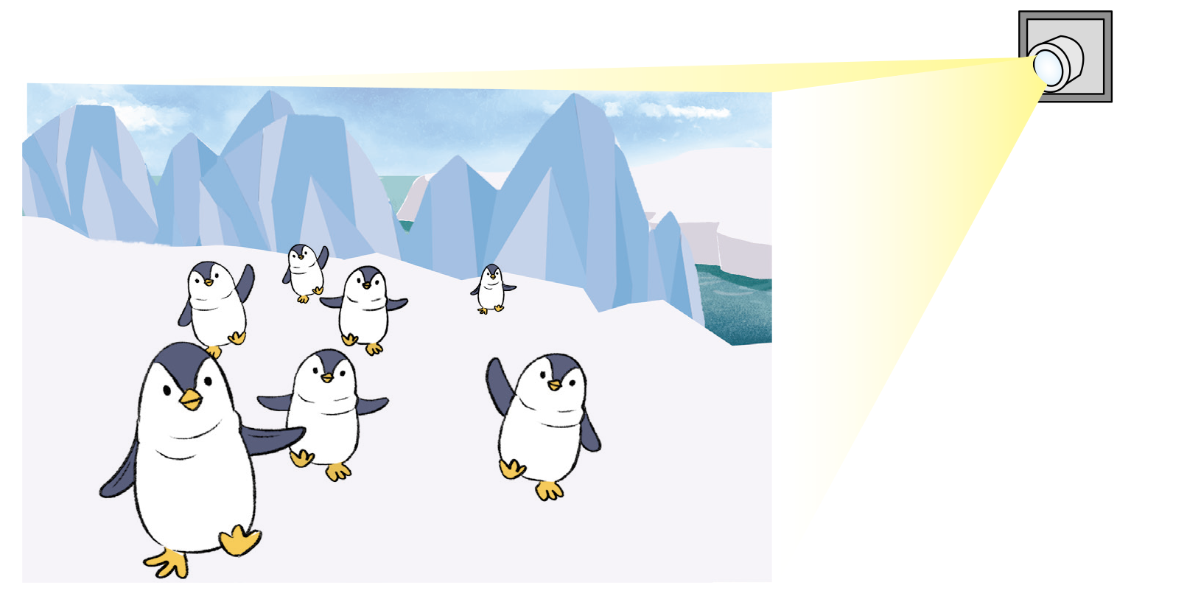
HOẠT ĐỘNG CẶP ĐÔI
07
Để có 1 giây phim hoạt hình người ta cần vẽ 24 hình. Hãy tính số hình tương ứng với các bộ phim hoạt hình dài 10 giây, 15 giây, 30 giây, 1 phút.

Slide 14
Bài giải
07
Số hình tương ứng với các bộ phim hoạt hình dài 10 giây là:
24 $×$ 10 = 240 (hình)
Số hình tương ứng với các bộ phim hoạt hình dài 15 giây là:
24 $×$ 15 = 360 (hình)
Số hình tương ứng với các bộ phim hoạt hình dài 30 giây là:
24 $×$ 30 = 720 (hình)
Số hình tương ứng với các bộ phim hoạt hình dài 1 phút là:
24 $×$ 60 = 1 440 (hình)

Slide 15
Qua bài học hôm nay, em biết thêm được điều gì?

Slide 16
Những điều đó giúp ích gì cho em trong cuộc sống hằng ngày?

Slide 18
Ôn tập kiến thức đã học
Hoàn thành bài tập trong VBT
Đọc và chuẩn bị trước
Bài 51 – Em vui học toán

Slide 20
Để kết nối cộng đồng giáo viên và nhận thêm nhiều tài liệu giảng dạy,
mời quý thầy cô tham gia Group Facebook
theo đường link:
Hoc10 – Đồng hành cùng giáo viên tiểu học
Hoặc truy cập qua QR code

